Slide 1
RAZREDNO RUKOVODSTVO

Slide 2
Razredno rukovodstvo čine:
Predsjednik razreda (predstavnik u Učeničkom vijeću)
Zamjenik predsjednika razreda (potpredsjednik)
Razredni blagajnik

Slide 3
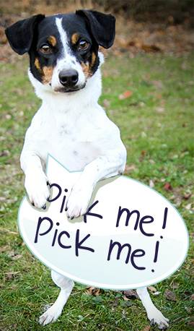
Izborni proces
Temelji se na načelima demokracije:
Svaki učenik ima pravo
birati i biti izabran
Glasovanje je tajno

Slide 4
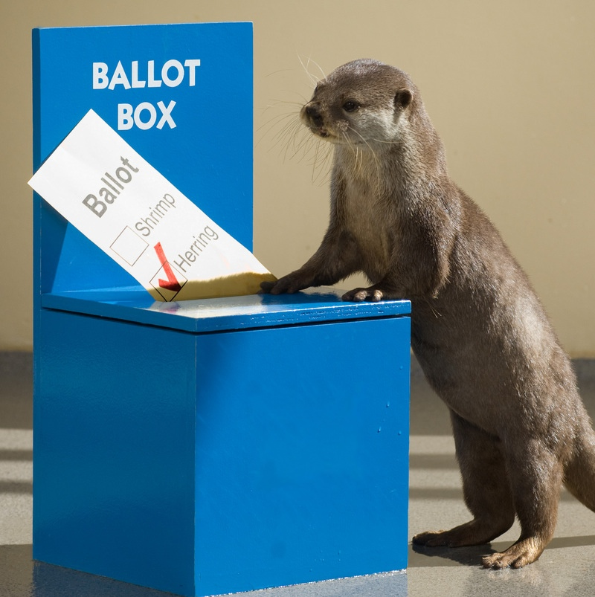
Tijek izbornog procesa:
IZBOR NADZORNE KOMISIJE
1. KRUG IZBORA
2. KRUG IZBORA
INAUGURACIJA PREDSJEDNIKA

Slide 5
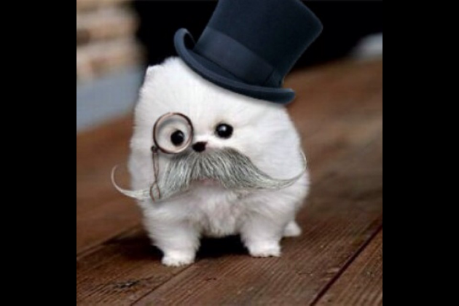
IZBOR NADZORNE KOMISIJE:
Na slučajan način izabiru se dva člana izborne komisije kojima je uloga nadgledati regularnost izbora:
voditi računa o tajnosti
brojati glasove
objaviti rezultate

Slide 6
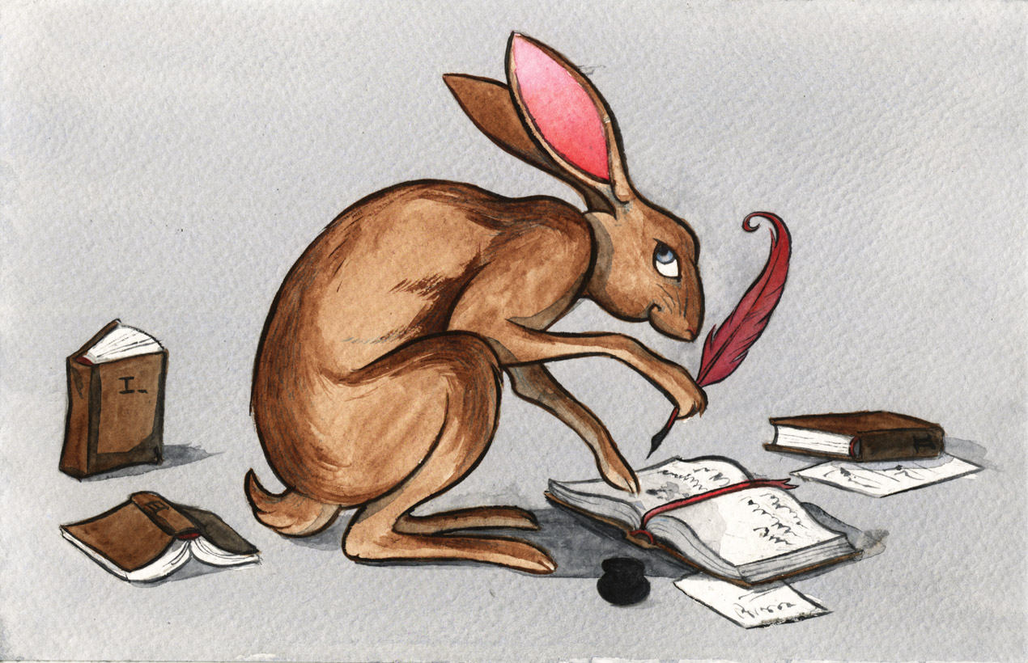
1. KRUG IZBORA
Svaki će učenik na papirić zapisati po jednog kandidata
Izborna komisija prebrojava glasove i izdvaja 3 kandidata s najviše glasova

Slide 7
2. KRUG IZBORA
Svaki će učenik na papirić zapisati po jednog od 3 izdvojena kandidata
Izborna komisija prebrojava glasove:
Kandidat s najviše glasova postaje predsjednik razreda
Kandidat sa srednjim brojem glasova postaje potpredsjednik
Kandidat s najmanjim brojem glasova postaje blagajnik

Slide 8
INAUGURACIJA PREDSJEDNIKA
Ja, ________________ prisežem da ću:
časno obavljati dane mi dužnosti,
ponosno predstavljati svoj razred,
uvijek postupati u najboljem interesu cijelog razreda.

Slide 9
Izrada prezentacije: T e a B a š k o v i ć
Najtoplije zahvaljujem kolegici Bašković
na slanju prezentacije
i na dozvoli da ju objavim na svojim web stranicama.
Antonija Horvatek
Matematika na dlanu
http://www.antonija-horvatek.from.hr/

